Slide 1
МОЙ ЛЮБИМЫЙ ПИСАТЕЛЬ
«И.С.ТУРГЕНЕВ»
автор проекта: Даймергенова Каракат, ученица 9А класса

Slide 2
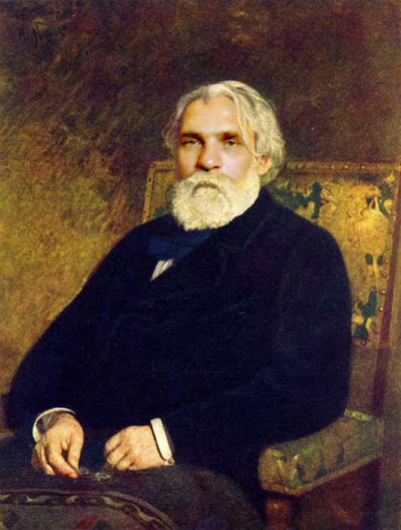
Иван Сергеевич Тургенев
1818-1883
Ива́н Серге́евич Турге́нев — русский писатель-реалист, поэт, публицист, драматург, прозаик и переводчик. Один из классиков русской литературы, внёсших наиболее значительный вклад в её развитие во второй половине XIX века. Высокую оценку творчество Тургенева получило в России и на Западе

Slide 3
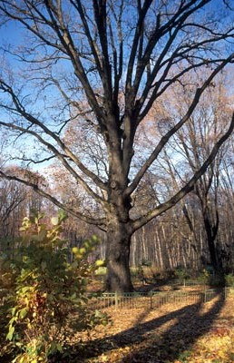
Тургеневский дуб
Из письма
Я.П. Полонскому:
«Когда вы будете в Спасском, поклонитесь от меня дому, саду, моему молодому дубу, родине поклонитесь, которую я уже вероятно никогда не увижу».

Slide 4
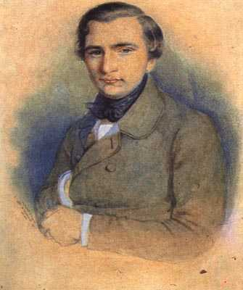
И.С.Тургеневу 20 лет, уже написаны и напечатаны первые лирические стихи
О будущем в голове у него бродили самые разные и неопределенные мысли: то он решал быть педагогом, профессором, то мечтал об ученой деятельности. Он очень много занимался историей, древними языками и философией.

Slide 5

Самое запоминающиеся произведение «Ася»
Это произведение написано легко и просто. В произведении описывается история двух влюбленных, но несчастных людей. Данное произведение понравилось мне своим интересным сюжетом и необычными главными героями.

Slide 6
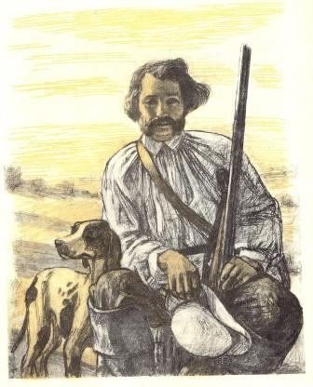

Сборник рассказов «Записки охотника»

